Slide 1
Отчёт о проведённых работах в ЖК Воробьев дом
Май 2024 года

Slide 2
Уважаемые жильцы и собственники помещений!
Мы подготовили для вас краткий отчет о выполненных Управляющей компанией работах в ЖК Воробьев дом за май 2024 года.
Ваши пожелания и предложения по обслуживанию ЖК просим направлять:
на почту info@uk-vd.ru, по телефону + 7 (495) 940-55-55 или через мобильное приложение «Домиленд».
С заботой о вас,
УК Воробьев дом

Slide 3
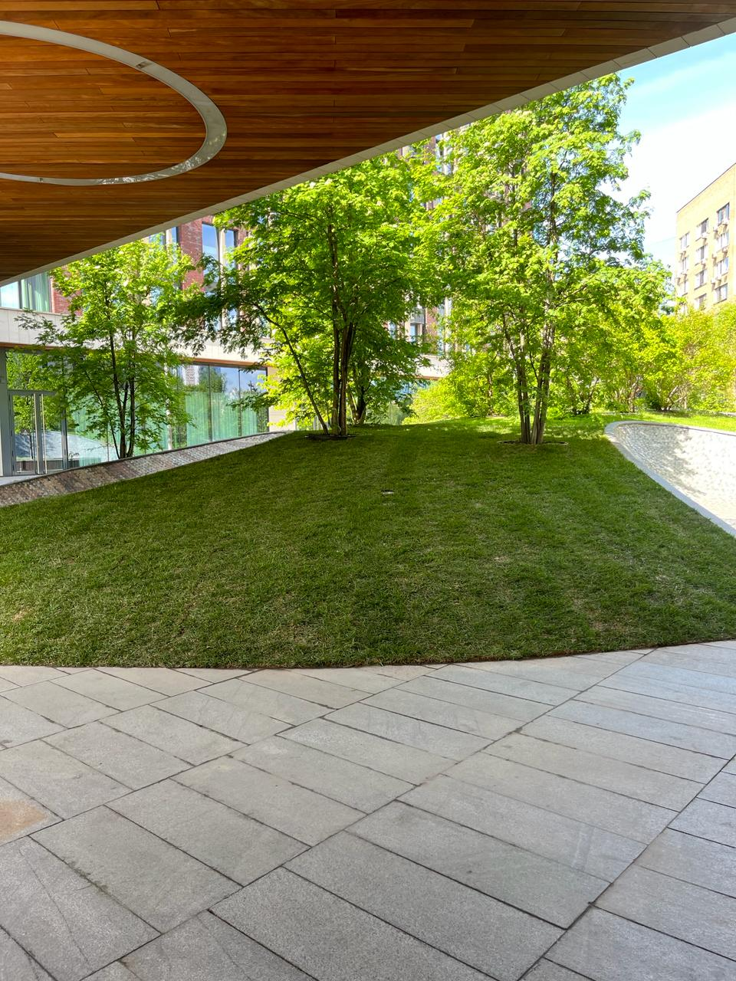
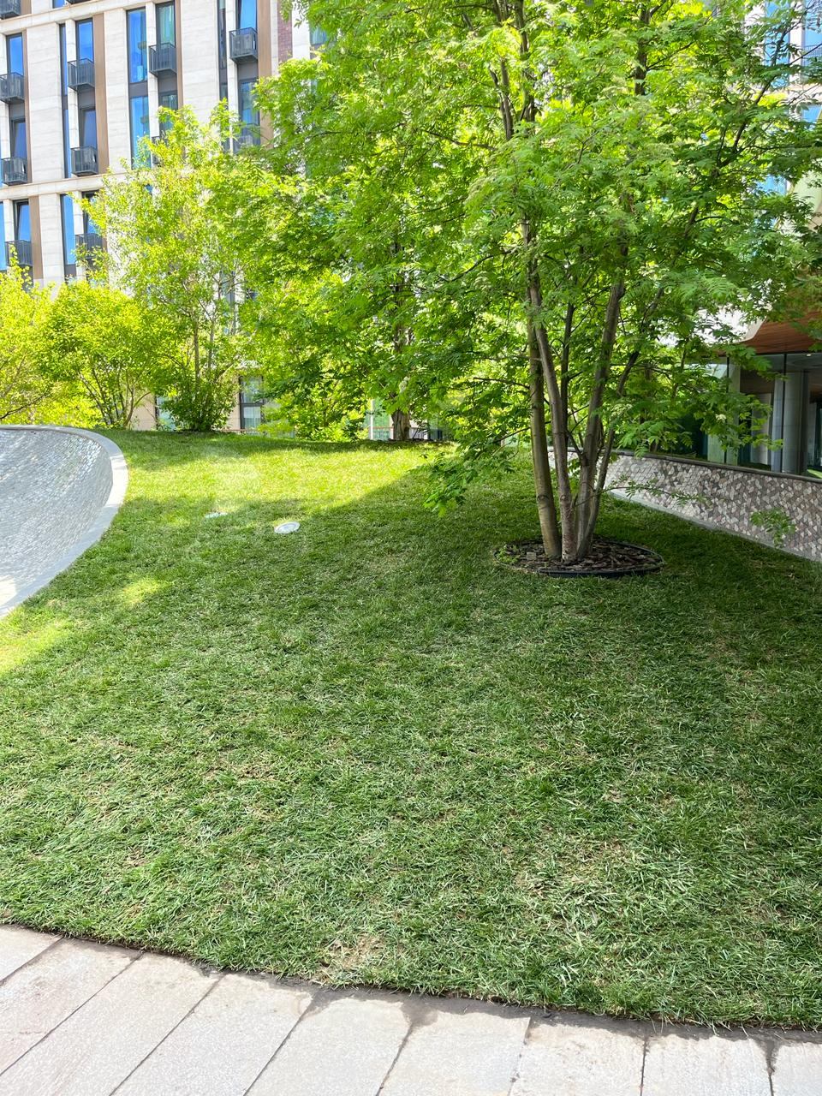
Обслуживание и уход за
декоративными растениями и газоном
Пересадка растений со склона на центральную клумбу
Подготовка поверхности склонов для укладки рулонного газон (внесение удобрений, полив, внесение плодородной почвы) и укладка рулонного газона

Slide 4
Обслуживание и уход за
декоративными растениями и газоном
Осмотр растений и деревьев на предмет появления вредителей и болезней
Обработка стволов яблонь средством РАННЕТ от повреждений
Землевание участков газона ( с проплешинами )
Подсев газонной травы на поредевших участках
Частичная санитарная обрезка поврежденных веток яблонь и девичьего винограда
Частичная санитарная обрезка кустов кизильника
Рыхление, прополка от сорняков и почвы клумб-робаток
Обработка от сорняков

Slide 5
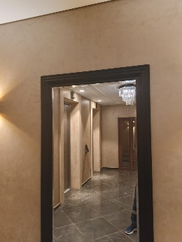
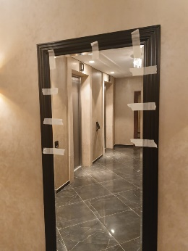
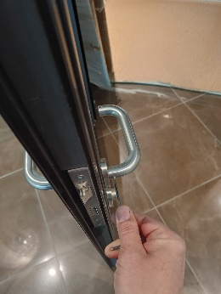
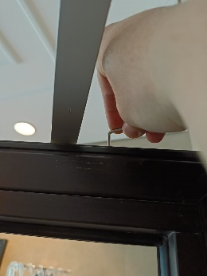
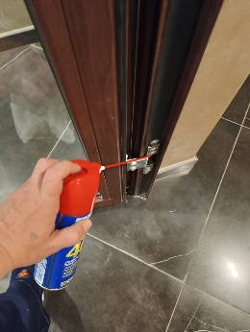
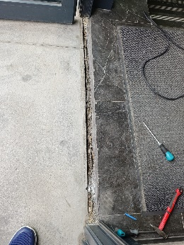
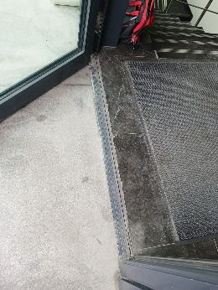
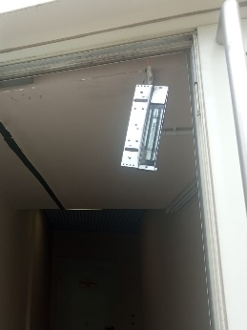
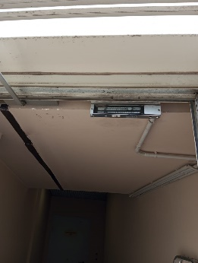
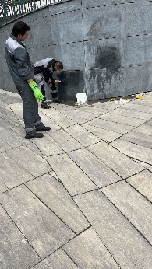
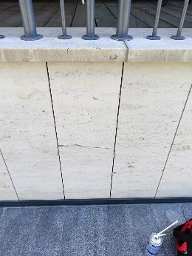
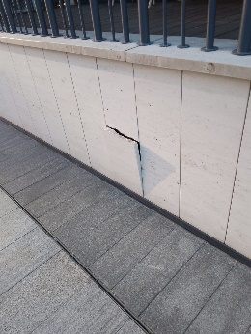
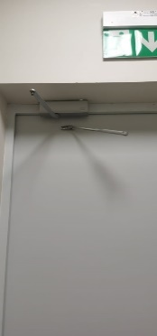
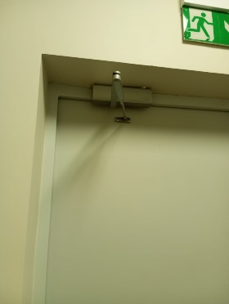
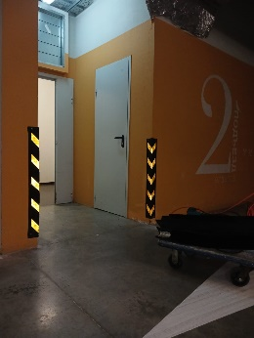
Ежедневный контроль технического состояния общего имущества

Slide 6
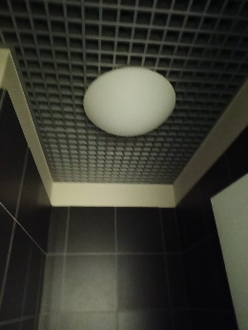
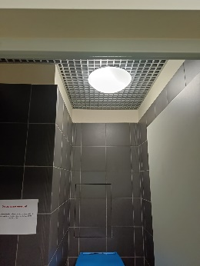
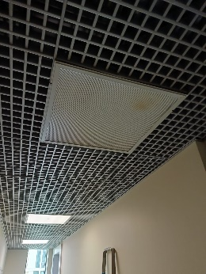
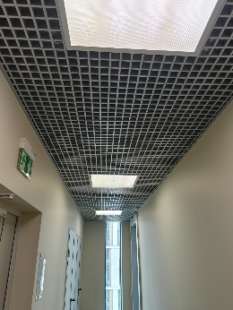
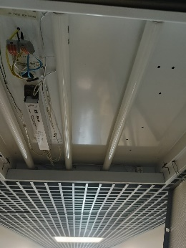
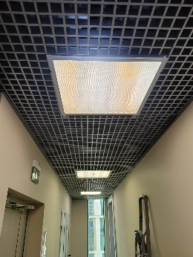
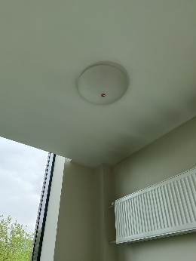
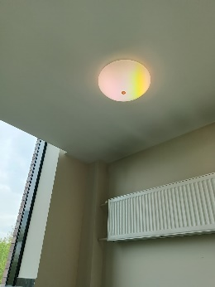
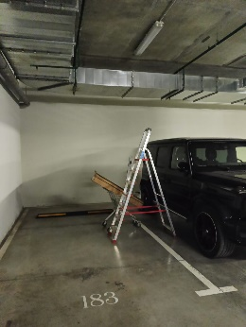
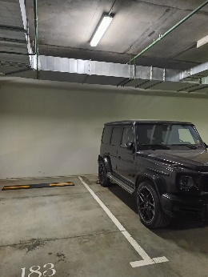
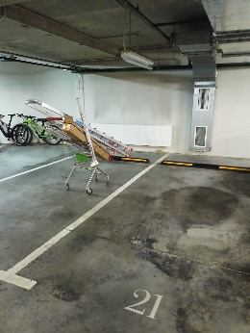
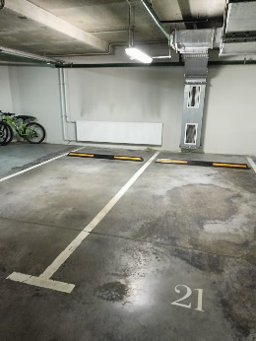
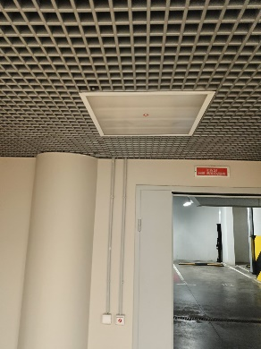
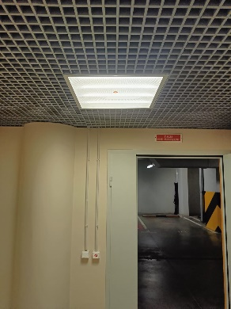
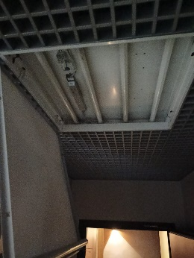
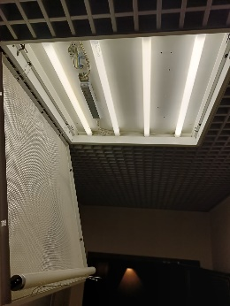
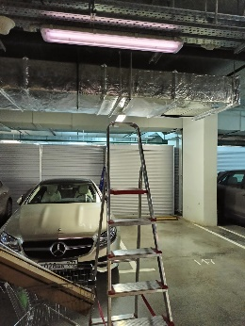
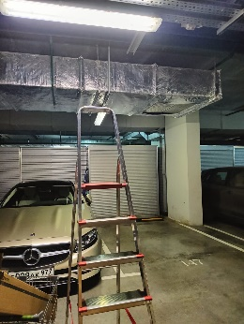
Обследование и замена ламп внутреннего и аварийного освещения

Slide 7
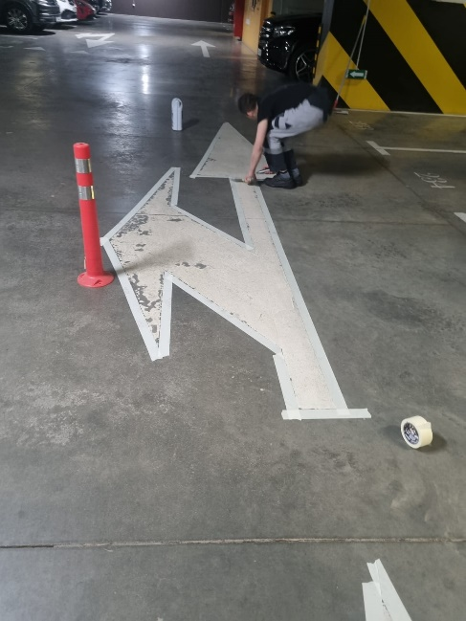
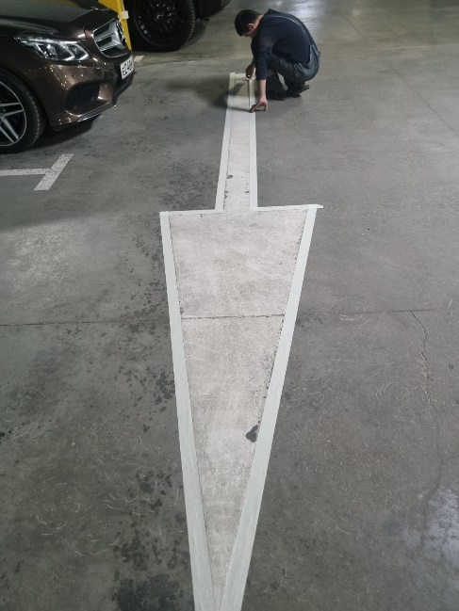
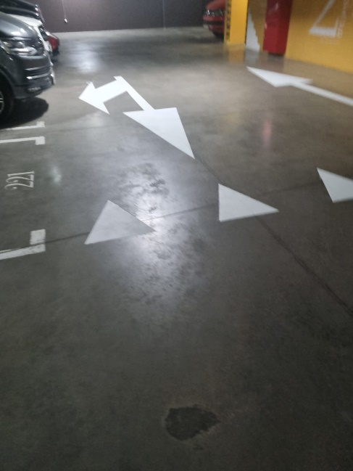
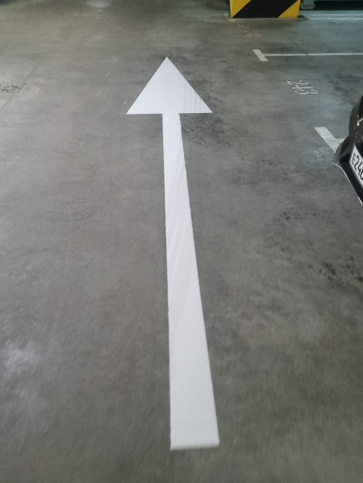
Восстановление разметки в паркинге

Slide 8
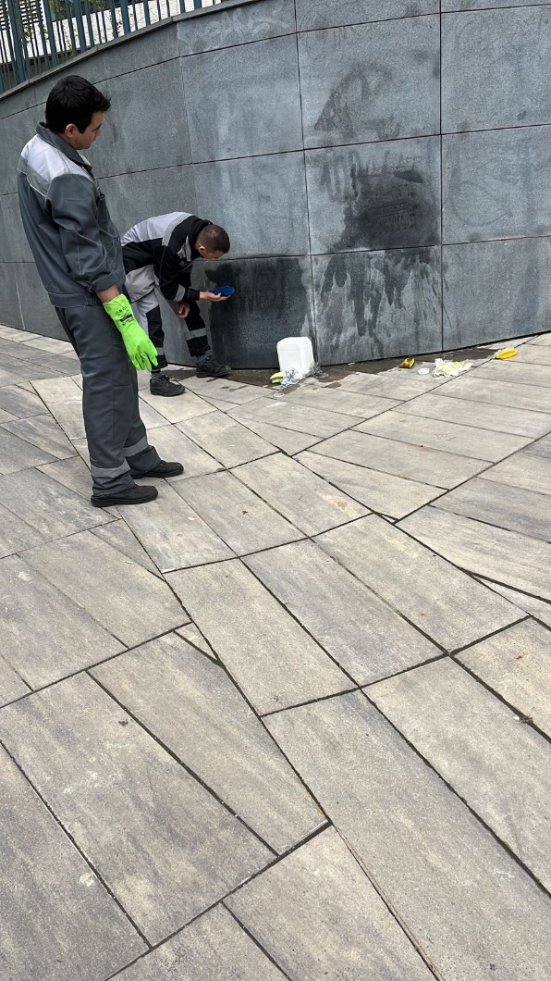
Отчистка фасада от вандальных надписей

Slide 9
Инженерно-техническое обеспечение
Ремонт и техническое обслуживание въездных ворот в паркинг
Запуск системы отопления на время похолодания
Проведение очистки от пыли компьютеров и узлов системы видео-наблюдения, протирка внутренних видеокамер от пыли и удаление следов грязи на внешних видеокамерах
Техническое обслуживание электродоводчиков
Проведение работ по подготовке здания к осенне-зимнему периоду

Slide 10
Вывоз мусора
Организовали ежедневный сбор и вывоз хозяйственно-бытовых отходов. Ведём раздельный сбор мусора. Строительный мусор вывозится по отдельным заявкам.
 | 2024 год | в т. ч. Май 2024 года
Бытовой мусор | 378 м³ | 76,8 м³
в т.ч. РСО | - | -
Строительный мусор | 16 м³ | 8 м³
Всего | 394 м³ | 84,8 м³
Утилизация элементов питания | 3 кг | -

Slide 11
Работа с заявками
За май 2024 года выполнили 467 заявок через систему «Домиленд»
Тип заявки | 2024 год | в т. ч. Май 2024 года
Пропуск | 2359 | 437
Диспетчерская служба (в т. ч. аварийные заявки) | 126 | 30
Всего | 2485 | 467

Slide 12
Аварийные заявки
За истекший период аварийных заявок не поступало

Slide 13
Уборка здания и территории
В мае выполнили следующие работы (кроме ежедневных работ):
Вид уборки | Место уборки
Сухая протирка стен в лифтовых холлах и тамбурах | Подъезд №№ 1, 2, 3
Комплексная уборка ковриков в тамбурах вестибюля | Подъезд №№ 1, 2, 3
Влажная уборка светопрозрачных конструкций с внутренней и наружной стороны | Подъезд №№ 1, 2, 3
Прочистка водосточных желобов | По периметру дома
Мытье территории у входных групп | Подъезд №№ 1, 2, 3

Slide 14
Услуги консьержей
За истекший период консьержи стремились создать комфортные условия для жильцов ЖК Воробьев дом: оказывали помощь в принятии заказов, корреспонденции и сопровождали гостей.
График работы: ежедневно 9:00-21:00
 | 2024 год | в т.ч. Май 2024 года
Всего выполнено заявок (сопровождение гостей, прием заказов и т.д.) | 11 985 | 2 478

Slide 15
Фонд капитального ремонта
Май 2024 года
Остаток средств на начало периода | 39 094 026,21 ₽
Всего поступило | 824 406,82 ₽
в том числе проценты | 0,00 ₽
Всего потрачено
Остаток средств на конец периода | 39 918 433,03 ₽
Справочно: задолженность собственников в фонд капитального ремонта | 1 032 829,98 ₽

Slide 16
СПАСИБО ЗА
ВНИМАНИЕ
С заботой о вас

